Slide 1
POP
Music
Interdisciplinary
Development
Project

Slide 2
POP
Music
Interdisciplinary
Development
Project

Slide 3
《2018 PMIDP 流行音樂跨域發展計畫》透過探討臺灣流行音樂的歷史與發展趨勢，集結來自中國、美國、日本、韓國、泰國、印尼、馬來西亞的音樂學院、音樂人和社會大眾共同為音樂之主體性與發展方向集思廣益，為流行音樂產業發掘並開拓更多元的創新、創作及創業機會。
●會議日期： 2018年4月20日至4月21日
World
University
Concert
PMID
2018
議
題
音樂文學─
音樂城市─
音樂價值─
音樂革命─
李臨秋的文學音樂
城市與音樂的共生
有形與無形的文化
產業與市場的創新
年度任務: 世界大學音樂會發起

Slide 4
World
University
Concert
+中國+美國+日本+韓國+泰國+印尼
年度任務:世界大學音樂會發起

Slide 5
●4月22~27國立臺灣師範大學聯合美國+日本+韓國
+泰國+印尼+中國代表音樂大學研擬並簽署發起
WUC世界大學音樂會辦理MOU。
●2018年 5~9月各發起國大學各自辦理甄選參加
世界大學音樂會熱音賞的學生團隊。
●2018年10月辦理WUC世界大學音樂會熱音賞
以熱音為主題，邀請發起國大學推派學生團隊前來
臺北進行表演交流，為2019第一屆世界大學音樂會
熱身宣傳。
每國家除表演學員外隨行之學院代表與會期間共同
研擬世界大學音樂會比賽項目及辦理方式。
World University Concert

Slide 6
World University Concert
 | 執行項目 | 執行日期 | 執行地點 | 執行內容
發起 | PMIPD2018 | 2018年4月 20日~21日 | 國立師範大學 亞流辦公室 | 美國、日本、韓國、泰國、印尼、馬來西亞、中國等音樂學院代表來台參與PMIPD2018亞洲流行音樂跨域論壇。並研討【世界大學音樂會】發起。
 | 世界大學音樂會 發起記者會 | 2018年4月 23日 |  | 臺灣、美國、日本、韓國、泰國、印尼、馬來西亞、中國等音樂學院代表，共同發起【世界大學音樂會】並簽署MOU。並宣告2018年10月辦理【世界大學音樂會-熱音賞】為2019第一屆【世界大學音樂會】熱身宣傳。
臺灣代表甄選 | 世界大學音樂會 熱音賞代表隊-報名 | 2018年5月 1日~6月31日 | 國立師範大學 亞流辦公室 | 架設網路平台，宣傳並邀約各大專院校熱音樂團報名參加。 安排報名樂團初選表演日期。
 | 世界大學音樂會 熱音賞代表隊-初選 | 2018年7月 1日~8月31日 | M+我的音樂 VR直播空間 | 排程各報名團隊表演，以720度VR錄製直播並上傳至網路平台進行票選。 票選成績+評委分數取10團參加臺灣代表隊競賽。
 | 世界大學音樂會 熱音賞代表隊-決選 | 2018年9月 1日~30日 | 臺北 河岸留言 | 擇期於臺北河岸留言音樂館辦理，由初選10團中進行評選，第一名頒贈獎金10萬元， 並代表臺灣參與【世界大學音樂會熱音賞】。
世大音 | 世界大學音樂會 籌備會 | 2018年10月 12日~19日 | 國立師範大學 亞流辦公室 | 美國、日本、韓國、泰國、印尼、馬來西亞、中國等音樂學院代表團來台。進行研討【世界大學音樂會】比賽項目及章程制定。
 | 世界大學音樂會 熱音賞表演 | 2018年10月 19日~21日 | 師範大學 體育館 | 美國、日本、韓國、泰國、印尼、馬來西亞、中國等大學熱音代表團來台。與臺灣選出之代表樂團共同參與【世界大學音樂會-熱音賞】表演。 ●於開場公佈【2019世界大學音樂會】比賽項目及章程
World University Concert 2019 第一屆世界大學音樂會

Slide 7
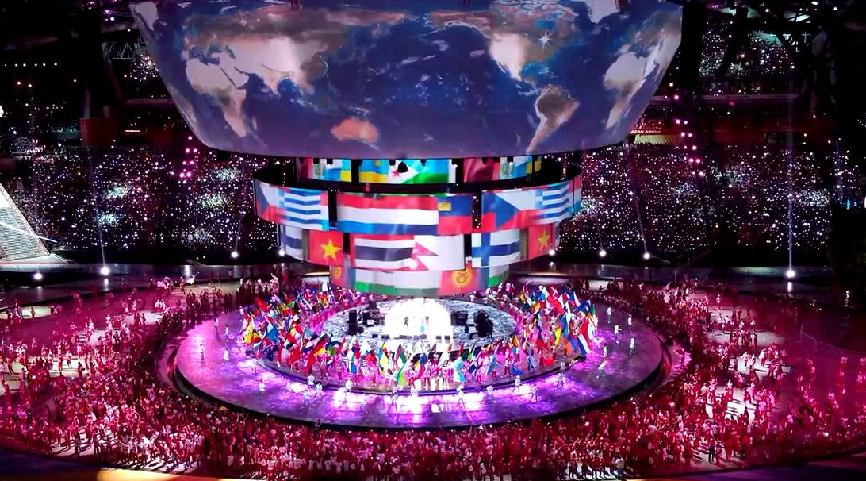
World University Concert

